Slide 1
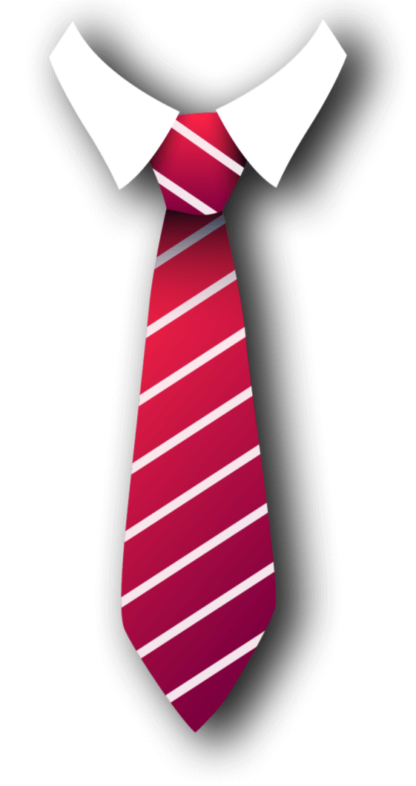
BUSINESS
商务礼仪
公司部门 职场 商务礼仪培训
business etiquette training in the workplace etiquette training in the workplace business etiquette
讲师：优品PPT 时间：20XX.XX

Slide 2
https://www.ypppt.com/
01. 礼仪概述 Etiquette overview
目
录
02. 职业形象 Professional image
03. 社交礼仪 Social etiquette
CONTENTS
04. 商务礼仪 Business etiquette

Slide 3
01
礼仪概述
Etiquetteo verview
单击此处输入文本内容，文字大小自由调节，此内容仅为示意。
Click here to enter the text content. The text size can be adjusted freely. This content is only for illustration.

Slide 4
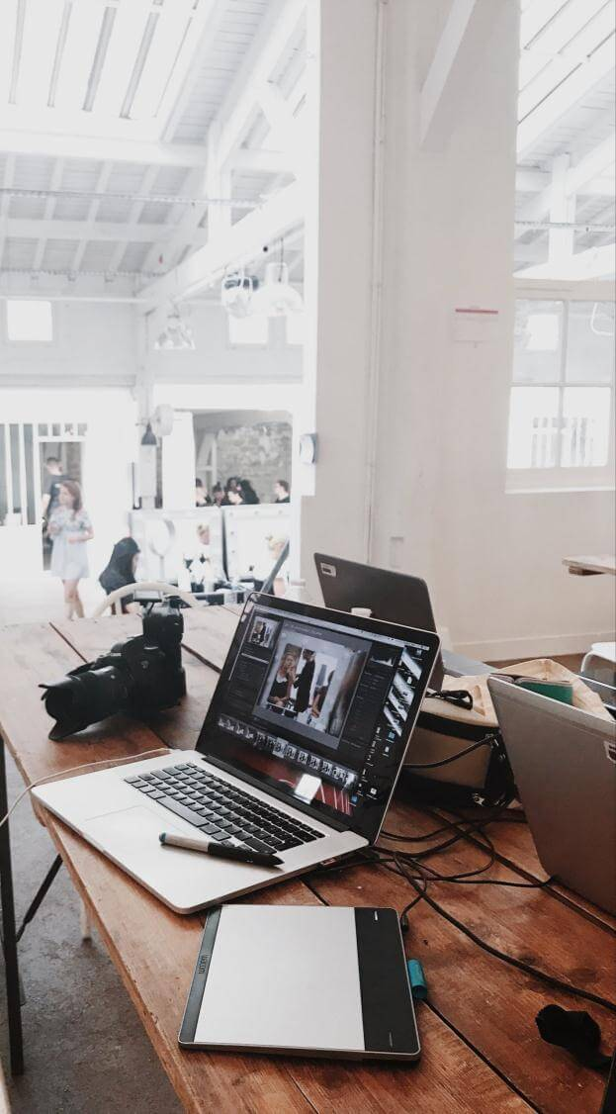
礼仪
尊重他人的一种观念表达这种观念的形式
礼出于俗，俗化为礼
本质就是：尊重，就是与人为善，待人以诚
礼仪源于我们在人际交往中最易让人接受的做法

Slide 5
懂礼仪
懂礼仪，充满自信，代表企业形象
塑造组织形象
传播沟通信息
提高办事效率

Slide 6
不懂礼仪
不遵守商务礼仪，往往会让人见笑，
甚至会造成非常严重的后果。
因“礼”引发的血战
齐顷公不尊重各有残疾的晋、鲁、卫、曹四国使臣。四国歃血为盟，联合讨伐齐国。
约翰•洛克（英国哲学家）
没有良好的礼仪，其余的一切成就都会被人看成骄傲、自负、无用和愚蠢。

Slide 7
02
职业形象
Professional image
单击此处输入文本内容，文字大小自由调节，此内容仅为示意。
Click here to enter the text content. The text size can be adjusted freely. This content is only for illustration.

Slide 8
发肤容貌
1）发型发式要求：
前发不遮眉，侧发不掩耳，后发不及领。
2）面部修饰：
剔须修面（每日必须），保持清洁。
男士
1）发型发式：“女人看头”
时尚得体，美观大方、符合身份；不佩戴华丽的头饰，避免出现：远看像圣诞树，近看像杂货铺的场面。
2）面部修饰：
清新淡妆，妆成有却无。
女士

Slide 9
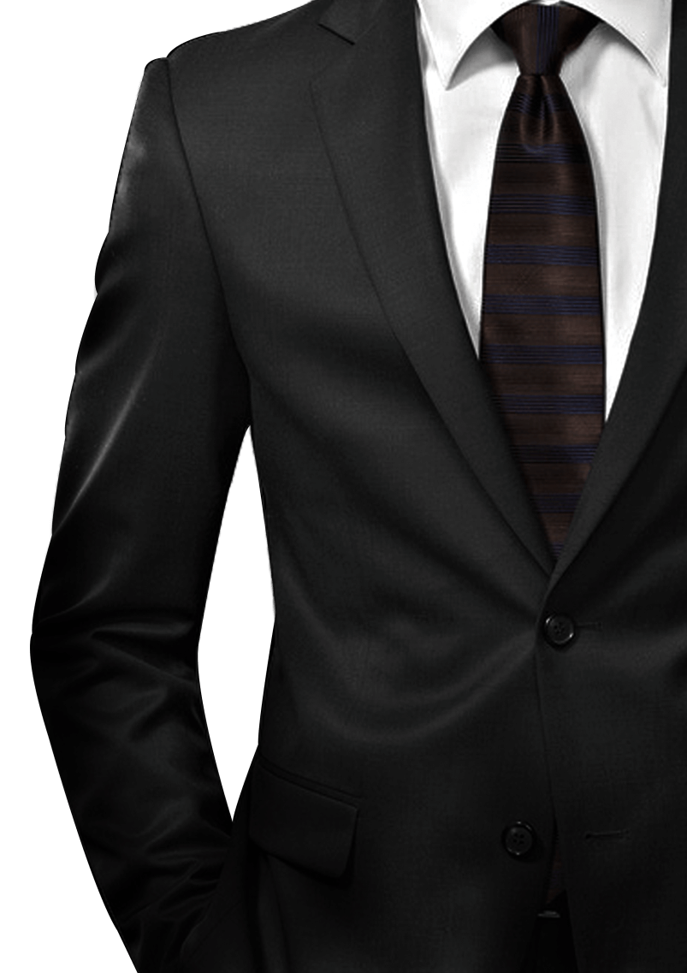
男士着装
两个单色，一个图案
在西服套装、衬衣、领带中，最少要有两个单色，最多一个图案。
深浅交错
深色西服配浅色衬衫和鲜艳、中深色领带；
中深色西服配浅色衬衫和深色领带；
浅色西服配中深色衬衫和深色领带。

Slide 10
女士着装
符合身份
且“影响工作，炫富、炫耀性别优势”的首饰不能戴。
以少为准
每种不多于两件（如耳环、手镯）。总数不超过三件。
同质同色
多首饰应同质同色，或不同质至少也要同色。
符合习俗
如十字架形的挂件在国际交往中不宜配戴。
PPT下载 http://www.ypppt.com/xiazai/

Slide 11
走路规范
1、男士要稳定、矫健；女士要轻盈、优雅。
2、两眼平视前方，低头一般也拣不着钱。
3、步履轻捷不要拖拉（脚后跟不要拖地）。
4、两臂在身体两侧自然摆动，有节奏感。
5、身体应当保持正直，不要过分摇摆。

Slide 12
坐姿规范
1、不满坐是谦恭
2、女士的膝盖一定要并起来，脚可以放中间，也可以放在侧边
3、男士膝盖可稍微分开，但不宜超过肩宽
4、翘腿时，要注意收紧上面的腿，脚尖下压，绝不能以脚尖指向别人
5、不要抖腿

Slide 13
03
社交礼仪
Social etiquette
单击此处输入文本内容，文字大小自由调节，此内容仅为示意。
Click here to enter the text content. The text size can be adjusted freely. This content is only for illustration.
Notes:
https://www.ypppt.com/

Slide 14
礼貌用语不离身
良言一句三冬暖，恶语伤人六月寒
请、您、您好、对不起、谢谢、再见
请字不离口、谢字随身走，我们的每一天都要在爽朗的寒喧中开始

Slide 15
职场用语
真是抱歉
不好意思
经理目前正在外出
让您久等了
麻烦您
对不起
可以用传真发过来吗
不知您有何贵干
请教您一下
打扰您一下
给您的资料您看了吗
下次进货日是5号

Slide 16
拨打电话
问候对方
您好！请问您是××吗？……
自报家门
我是××单位××部门的×××
打电话主要的目的是…………
所为何事
必备用语
请问您现在说话可方便？…..
打搅您了，非常感谢！……...
告别用语

Slide 17
接电话
三声内接听，因故未及时接听说抱歉；
应先问候，然后自报家门；
a、接听外部电话时：“您好，XX公司！”
b、接听内部电话时：“您好，XX部！”
不可以“喂，喂”或者“你是谁呀”像查户口似的。
声音适中、愉快、亲切；
微笑接听电话，你的微笑对方听得见；

Slide 18
用餐礼仪
用餐文雅，吃的时候应闭嘴细嚼慢咽，不要发出声音；
鱼刺、骨头轻轻吐在自己面前的小盘里，不要吐在桌子上；
敬酒时，杯口要低于对方杯口。如无特殊人物在场，可按序敬酒，避免厚此薄彼；
嘴里有食物时，不与人交谈；剔牙时，请用手掩口；
别人给倒水时，不要干看着，要扶着杯子，以示礼貌；
给人递水递饭一定是双手；
递刀具给别人要记得递刀柄那一端；
宴会未结束，不可随意离宴，要等主人和主宾先离席；

Slide 19
用餐位置
主位
主位1
1
2
1
2
3
4
3
4
5
6
5
6
7
8
7
8
9
主位2
门
门
一个主位时的位次排列
两个主位时的位次排列

Slide 20
04
商务礼仪
Business etiquette
单击此处输入文本内容，文字大小自由调节，此内容仅为示意。
Click here to enter the text content. The text size can be adjusted freely. This content is only for illustration.

Slide 21
问候
问候是人际关系的优品步
遇熟人、同事主动打招呼；
与朋友同行时，遇到熟人时，可相互介绍；
同事间一般以名字或职务相称；

Slide 22
介绍
介绍他人的顺序
A
C
E
把下级介绍给上级
B
把男士介绍给女士
D
把未婚介绍给已婚
F
把晚辈介绍给长辈
把主人介绍给客人
把非官方人员介绍给官方人员
表现出结识对方的热情，起立或欠身致意；
双目应该注视对方；
介绍完毕，握手问好。
当被
介绍时

Slide 23
商务礼仪
尊者为先：上级在先、长者在先、女性在先。
客人到来之时应该主人先伸手，表示欢迎；
客人走的时候一般是客人先伸手，表示愿意继续交往。
不能伸出左手与人相握。
与女士握手，只能轻握手指，忌双手满握。
男士在握手前先脱下手套，摘下帽子。女士可以例外。

Slide 24
商务礼仪
邮件的行文是否有礼有节，措辞是否恰当、礼貌，在很大程度上显示了一位职场人士的专业素养，也一定程度地反应了其所在公司的专业形象。
简单而又能概况内容的标题；
得体的称呼（如多人，则是大家，ALL）；
开头、结尾最好要有问候语；
简明扼要，但也文字不要太少；
正确使用主送，抄送，密送；
超过三个附件，请打包；
结尾有简单明了的签名；
回复，及时回复。

Slide 25
商务礼仪
现代化的会议离不开各种辅助器材，在召开会议之前，就应该把各种辅助器材准备妥当。
桌椅、名牌、茶水
签到簿、名册、会议议程
黑板、白板、笔
各种视听器材
资料、样品….

Slide 26
BUSINESS
谢谢观看
公司部门 职场 商务礼仪培训
business etiquette training in the workplace etiquette training in the workplace business etiquette
讲师：优品PPT 时间：20XX.XX

Slide 27
更多精品PPT资源尽在—优品PPT！
www.ypppt.com
PPT模板下载：www.ypppt.com/moban/ 节日PPT模板：www.ypppt.com/jieri/
PPT背景图片：www.ypppt.com/beijing/ PPT图表下载：www.ypppt.com/tubiao/
PPT素材下载： www.ypppt.com/sucai/ PPT教程下载：www.ypppt.com/jiaocheng/
字体下载：www.ypppt.com/ziti/ 绘本故事PPT：www.ypppt.com/gushi/
PPT课件：www.ypppt.com/kejian/
Notes:
模板来自于 优品PPT https://www.ypppt.com/

